Slide 1
Ⅱ
세계 종교의 확산과 지역 문화의 형성
1
불교 및 힌두교 문화의 형성과 확산
①
불교문화가 형성되다

Slide 2
불교의 성립 배경과 특징을 알 수 있다.
1
마우리아 왕조와 쿠샨 왕조의 발전 과정을 설명할 수 있다.
2

Slide 3
불교문화의 형성
불교의 성립
마우리아 왕조의 성립과 발전
쿠샨 왕조의 성립과 간다라 양식의 발달

Slide 4
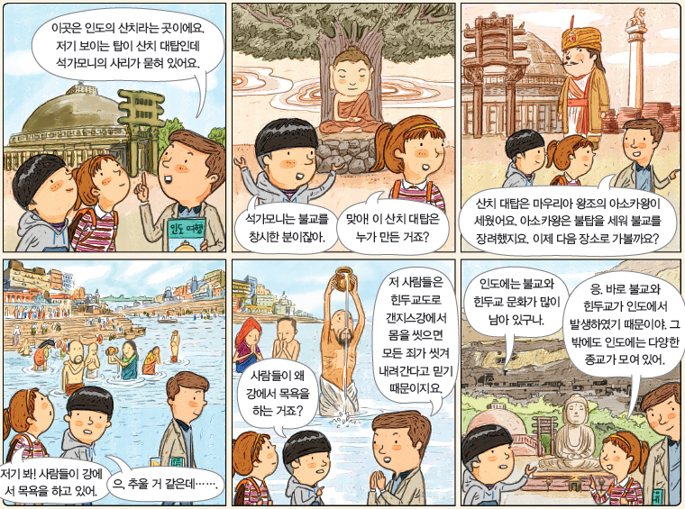
다양한 종교가 공존하는 나라, 인도

Slide 5
인도를 '종교의 나라'라고 부르는 이유를 이야기해 보자.
예시 답안
인도는 불교와 힌두교의 발상지이며 이슬람교, 기독교, 시크교, 자이나교 등의 종교가 공존하는 나라이다.

Slide 6
1
불교의 성립
⑴ 배경
① 사회 변화: 기원전 6세기경 철기 문화의 유입 → 정복 전쟁 활발, 상업 발달 → 크샤트리아와 바이샤 세력의 성장
② 브라만교에 대한 불만: 브라만 중심의 카스트 사회에 대한 크샤트리아와 바이샤 세력의 불만 고조

Slide 7
⑵ 불교의 창시
① 창시: 기원전 6세기경 고타마 싯다르타(석가모니)가 창시
② 교리: 욕심을 버리고 올바르게 수행하면 윤회의 고통에서 벗어나 해탈할 수 있다고 주장, 평등과 자비를 강조
③ 성장: 크샤트리아와 바이샤 세력의 환영, 크샤트리아와 바이샤 세력의 지원을 받아 성장

Slide 8
2
마우리아 왕조의 성립과 발전
⑴ 성립: 인도가 기원전 4세기 후반까지 분열 → 알렉산드로스의 인도 서북부 지역 침입 이후 더욱 혼란 → 찬드라굽타가 인도 북부 지역을 최초로 통일
⑵ 전성기: 아소카왕 때 이룩
① 영토 확장: 남부 지역을 제외한 인도 대부분 지역 통일
② 중앙 집권 체제 강화: 도로망 정비, 전국에 관리 파견
③ 불교 장려: 불교 경전 정리, 사원과 불탑 건립 → 상좌부 불교 발전(동남아시아로 전파)

Slide 9
3
쿠샨 왕조의 성립과 간다라 양식의 발달
⑴ 쿠샨 왕조의 성립: 마우리아 왕조 쇠퇴, 인도 분열 → 1세기경 이란 계통의 유목민이 쿠샨 왕조 건국 → 인도 북부 재통일
⑵ 쿠샨 왕조의 전성기: 카니슈카왕 때 이룩
① 영토 확장: 간다라 지방을 중심으로 중앙아시아에 이르는 영토 확보
② 불교 장려: 사원과 탑 건립 → 대승 불교의 발전과 확산에 기여(중국, 한반도, 일본 등에 전파)

Slide 10
⑶ 간다라 양식의 발달: 알렉산드로스의 원정으로 인도 서북부 지방에 헬레니즘 문화 전파 → 인도 문화와 헬레니즘 문화가 융합된 간다라 양식 발달 → 대승 불교와 함께 동아시아로 전파

Slide 11
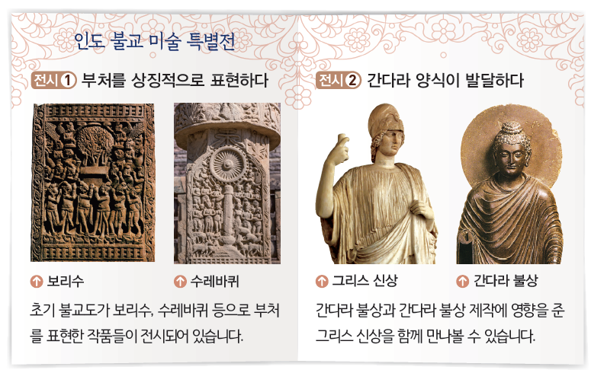
53
간다라 양식은 어떻게 형성되었을까?

Slide 12
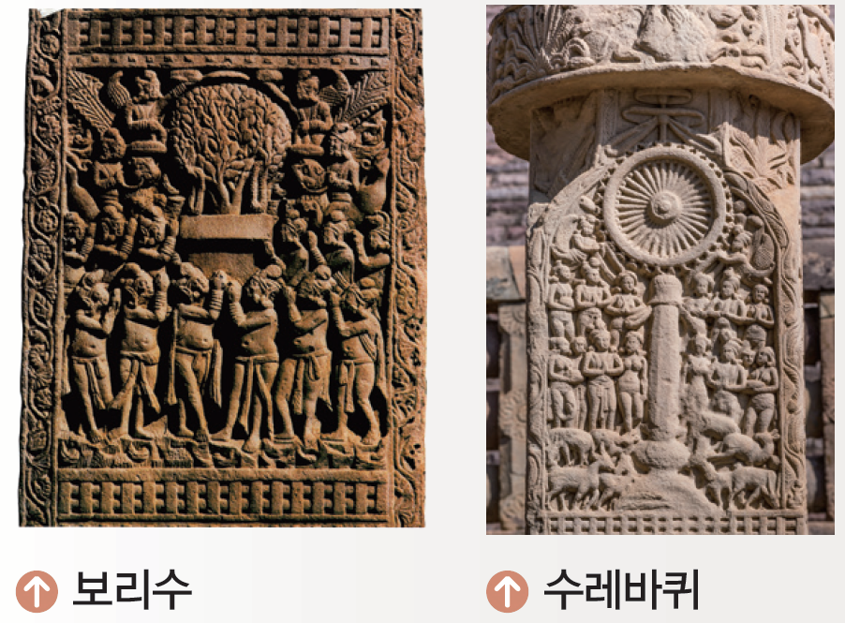
53
1
전시 1에서 부처를 상징하는 부분을 찾아 표시해 보자.
예시 답안

Slide 13
53
2
전시 2의 간다라 불상과 그리스 신상의 닮은 점을 이야기해 보자.
예시 답안
머리카락은 물결 모양이고, 얼굴 생김새는 눈언저리가 깊고 콧대가 우뚝하다. 또한 옷의 주름이 깊게 새겨져 있고, 그 모양은 자연스럽게 표현되어 있다.

Slide 14
53
3
부처의 표현 방식이 바뀐 이유를 간다라 양식과 연관 지어 설명해 보자.
예시 답안
인도의 간다라 지방에서는 알렉산드로스의 원정 이후 헬레니즘 문화가 전해져 간다라 양식의 불상이 만들어지기 시작하였다.

Slide 15


1
기원전 6세기경에 인도 지역에서 불교를 창시한 인물은?
[ ]
고타마 싯다르타(석가모니)
2
다음 내용을 읽고 맞으면 O, 틀리면 X로 표시해 보자.
아소카왕은 마우리아 왕조의 전성기를 이끌었다. [ ]
마우리아 왕조 시기에는 많은 사람의 구제를 강조하는 대승 불교가 발전하였다. [ ]
카니슈카왕은 북인도에서 중앙아시아에 이르는 영토를 확보하여 쿠샨 왕조의 전성기를 이끌었다. [ ]
3
쿠샨 왕조 시대에는 인도 문화와 헬레니즘 문화가 융합된 [ ]이 발달하였다.
간다라 양식

Slide 16
다음 시간에 배울 내용을 알아봅시다.
Ⅱ
세계 종교의 확산과 지역 문화의 형성
1
불교 및 힌두교 문화의 형성과 확산
②
힌두 문화가 확산되다

